Slide 1
Da língua de Roma às línguas da România
Tópicos acerca da transformação do latim em românico

Slide 2
Latim e românico
O latim, língua de Roma.
Roma não deriva de Romulus, mas, assim como Romulus e Remus da lenda, dum gentílico etrusco Ruma (Rumon, antigo nome do Tibre).
Latim e românico formam um grupo de línguas geneticamente afins.
O românico é a continuação do latim. Não há interrupção entre o latim e o românico.
Único grupo de línguas cuja fonte comum, o latim, conservou-se.

Slide 3
Origem de “latim”
O latim era um dialeto do Lácio (significando possivelmente “terra plana” em contraposição à acidentada Sabina). Possível derivado de *stlə-t-iom, da base *stelā (cf. lātus “largo” e lătus “parte”), assim poderia significar terra plana. O nome provavelmente não é indo-europeu, já que em etrusco lat- é radical bastante difundido.
Latini (Latinum nomen, homines nominis Latini) em sentido étnico e político serviu para denominar os povos do Lácio “socii” dos romanos que gozavam de privilégios especiais, participando no commercium em número maior que os outros aliados.
O latim faz parte da família linguística indo-europeia.

Slide 4
Expansão do latim
De par com a expansão política e territorial de Roma, o latim espalhou-se primeiro pela Itália e depois por boa parte da Europa, além de ter sido levado às províncias romanas da África e da Ásia.
Em sua expansão por regiões habitadas por povos falantes de línguas adversas, o latim incorporou diversos elementos dialetais.
A primazia do latim perdurou enquanto perdurou o liame político das províncias com o centro administrativo em Roma.

Slide 5
Latim literário e latim popular
“Latim” servia entre os escritores romanos para se referir quer ao povo, quer à sua língua.
Conquanto não reste dúvida de que o latim deu origem às línguas românicas, para o fim de discernir com mais precisão o parentesco genealógico que une o latim às línguas românicas é importante reconhecer a existência naquele de dois estratos socioculturais, o culto e o popular.

Slide 6
Sermo vulgaris
Cícero e Quintiliano opõem a urbanitas à rusticitas, a litterate loqui à rustica vox.
Da expressão sermo vulgaris que caracteriza a língua popular em Roma procede o nome de “latim vulgar” adotado por filólogos e linguistas dedicados ao estudo das línguas românicas.
Na verdade, “latim vulgar” é tão-só o latim popular, falado por todas as classes sociais de Roma.
Não se possui nenhum escrito vazado exclusivamente em “latim vulgar”. Deste só se possuem indícios em textos nos quais transparece o emprego do registro popular.
Os textos notadamente populares denominam-se “fontes” do latim falado, por fornecerem pistas sobre a existência dessa variedade de língua.

Slide 7
Fontes do latim popular - 1
- o tratado veterinário Mulomedicina Chironis (séc. IV)
- cena de Trimalquião, no Satyricon de Petrônio
- o latim cristão (Itala ou Vetus latina; Tertuliano, Santo Agostinho, etc.)
- a Peregrinatio Egeriae (Aetheriae)
- indicações de gramáticos latinos
- Vocabulários de Festo (De verborum significatu) (séc. II ou III d. C.); de Nonnius Marcellus (séc. IV); Isidoro de Sevilha (Etymologiae) (séc. VI-VII d. C.)
- Appendix Probi (~séc. III d. C.)

Slide 8
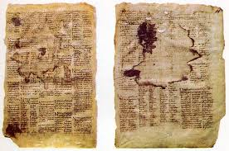
Appendix Probi

Slide 9
Fontes do latim popular - 2
- Glosas de Reichenau (~séc. VIII)
- Glosas de Kassel (~séc. IX)
- Inscrições: Pompeia (79 d. C.); Gália; Dácia; Ibéria
- Tabellae defixionum latinas (~a partir do séc. II-I a. C.)
- Grafia de manuscritos
- As notas tironianas (primeiro sistema estenográfico romano, idealizado por M. Túlio Tirone)
- Os diplomas, redigidos em latim tardio, mostram tendências que se afirmarão nas línguas românicas

Slide 10
O léxico românico
O vocabulário possui base latina.
Geralmente, as mudanças semânticas ocorridas nas palavras latinas que permaneceram nas línguas românicas resultam de restrição ou de ampliação de sentido.
Os empréstimos linguísticos que contribuíram para a formação do vocabulário românico: gregos, germânicos, árabes.

Slide 11
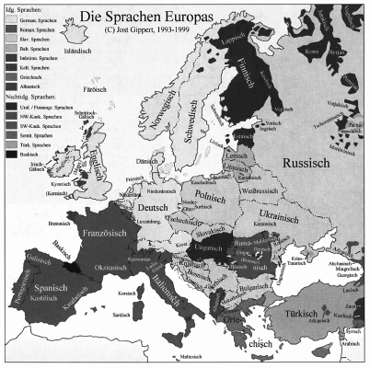
As línguas da Europa

Slide 12
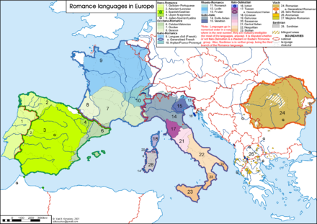
Línguas românicas na Europa

Slide 13
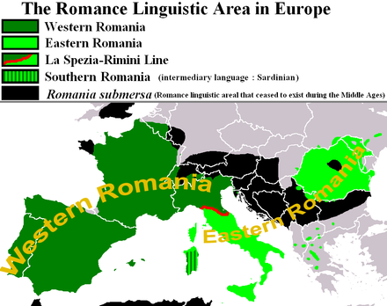
România linguística

Slide 14
Línguas e dialetos neolatinos Italiano I
O domínio linguístico italiano compreende três grandes subdivisões dialetais:
- dialetos setentrionais
- dialetos centro-meridionais
- dialetos toscanos
Os dialetos setentrionais compreendem os dialetos galo-itálicos, o vêneto e o istriano.
Os dialetos galo-itálicos subdividem-se em quatro subseções:
dialetos piemonteses (piemontesi)
dialetos lombardos (lombardi)
dialetos lígures (liguri)
dialetos emiliano-romanholos (emiliano-romagnoli)

Slide 15
Línguas e dialetos neolatinos Italiano II
Os dialetos vênetos subdividem-se em:
veneziano (veneziano)
veronês (veronese)
vicentino-paduano-polesano (vicentino-padovano-polesano)
trevisano (trevigiano)
feltrino-belunense (feltrino-bellunese)
triestino e veneto-juliano (triestino e veneto-giuliano)

Slide 16
Línguas e dialetos neolatinos Italiano III
Os dialetos centro-meridionais formam o núcleo mais extenso da Itália dialetal. Dividem-se em três grandes seções:
marchigiano-umbro-romanesca
abruzzese-pugliese settentrionale-molisano-campano-lucana
salentina e calabro-sicula
Os dialetos toscanos dividem-se em quatro seções:
central ou florentina
ocidental (Pisa, Lucca, Pistoia)
senese
aretino-chianaiola
O dialeto florentino (ou toscano) é a base da língua literária italiana.

Slide 17
Línguas e dialetos neolatinos Provençal (lenga d’oc)
Cinco grupos de dialetos:
provençal (base da língua literária provençal moderna)
languedocien-guyennais
aquitanien (incl. o gascão)
auvergnat-limousin
alpin-dauphinois

Slide 18
Línguas e dialetos neolatinos Francês – Espanhol - Português
Unificação linguística do território nacional mais ou menos bem sucedida

Slide 19
Monumentos mais antigos da România Italiano
Fórmulas de juramento do plácito capuano (960) – emitido em dialeto de Capua para solucionar uma lide entre o Mosteiro de Montecassino e Rodelgrimo d’Aquino
Fórmula de confissão umbra (séc. XI)

Slide 20
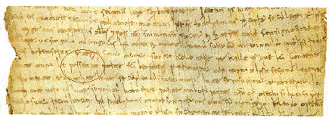
Placito capuano

Slide 21
Monumentos mais antigos da România Francês
Juramentos de Strasbourg (842) – o documento mais antigo redigido em língua românica, mais precisamente da área posteriormente dominada pelo francês
Sequência de Santa Eulália (880) – narra o martírio da santa homônima. Composta em território confinante entre os dialetos valão e picardo.

Slide 22
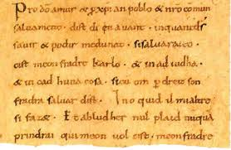
Juramentos de Strasbourg

Slide 23
Monumentos mais antigos da România Provençal – Espanhol – Galego-Português
Provençal:
Boécio provençal (c. 1050) – início dum poema sobre Boécio, provavelmente limusino.
Espanhol:
Glosas Emilianenses (séc. X) – glosas em espanhol num manuscrito proveniente do mosteiro de San Millán de la Cogolla
Glosas Silenses (séc. X) – Mosteiro de Santo Domingo de Silos
Galego-português:
Testamento de 1193

Slide 24
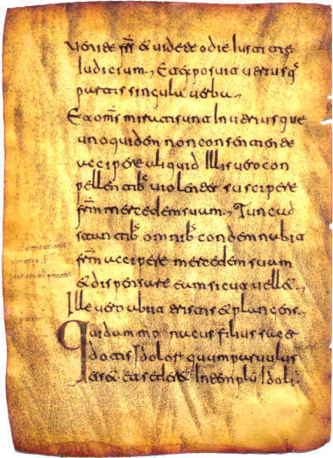
Glosas emilianenses

Slide 25
Etapas da metamorfose
1º estágio: aparecimento duma forma ou torneio assumido pouco a pouco pelos falantes de latim. A forma marcada, variável livre no início, entra na língua falada. O diassistema mantém-se estável.
Latim falado clássico/latim falado tardio (séc. II a. C. – III d. C.)
2º estágio: variável livre, generalização e gramaticalização da forma. Concorrência entre a forma antiga e a nova. A forma marcada tende a se tornar não marcada. Polimorfismo intenso. Os falantes efetuam uma sucessão de tentativas, voltas para trás, progressões bruscas. O diassistema torna-se instável.
Latim falado tardio 1 / latim falado tardio 2 (séc. IV – VII)
3º estágio: a forma antes marcada desmarca-se; torna-se a forma usual do enunciado. Ocupa o lugar da forma anterior marcada. O diassistema inverte-se.
Latim falado tardio 2 / protorromânico (séc. VII – IX)

